Slide 1
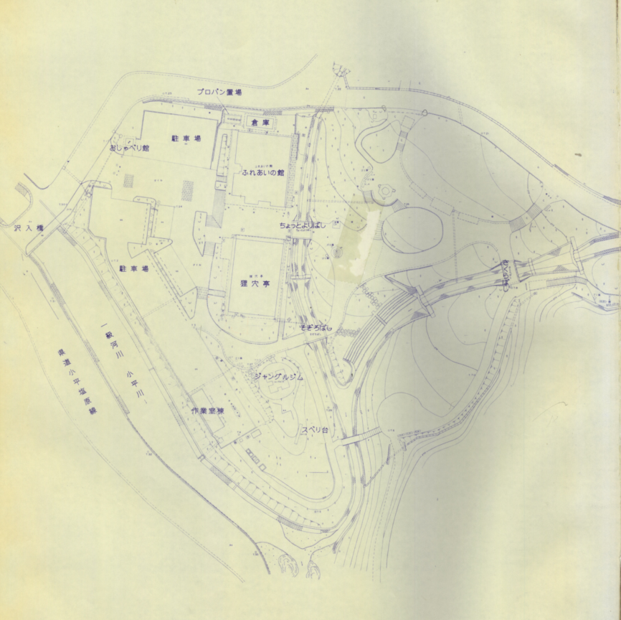
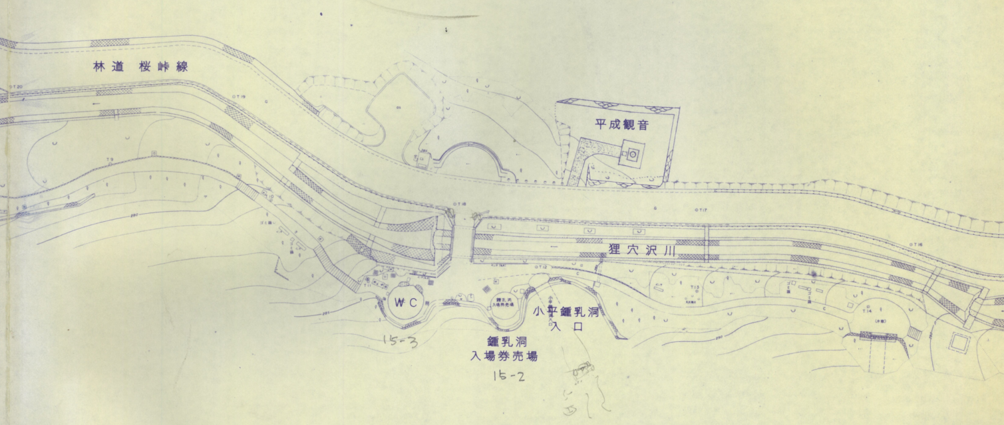

鍾乳洞公園平面図
⑦電話ボックス
林道
⑥駐車場
④トイレ
②ふれあいの館（事務所・売店等）
③柏亭
①狸穴亭（食事処）
⑪湿性植物園
小平川
⑤農産物生産加工所
⑧トイレ
⑩鍾乳洞入り口
⑨受付棟（券売所）
県道334号線

Slide 2
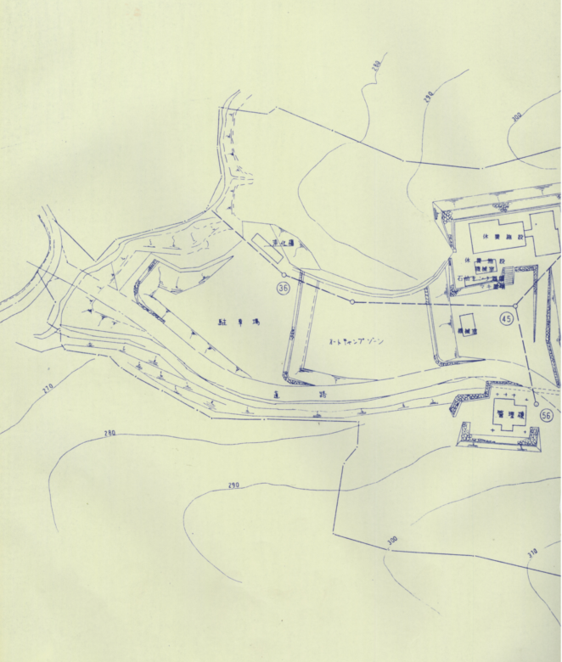
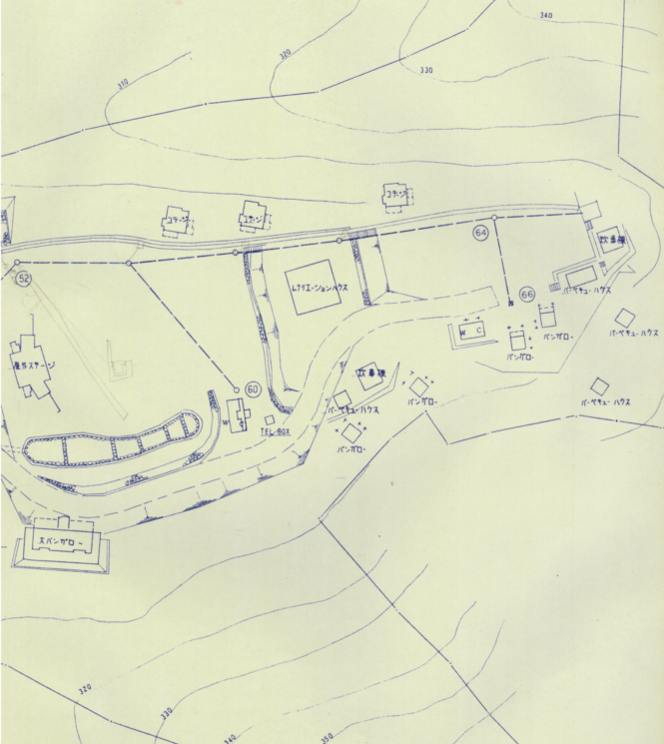
キャンプ場平面図
21 コテージ
28 テントサイト
⑫遊湯館（入浴施設）
23 バーベキューハウス
27炊事棟
⑭駐車場
⑰レクリエーションハウス
25 トイレ
⑮野外ステージ
22 炊事棟
⑯芝生広場
20 バーベキューハウス
⑲トイレ
26 バーベキュー
ハウス
⑬キャンプ場管理等
25 小バンガロー
⑱大バンガロー

Slide 3
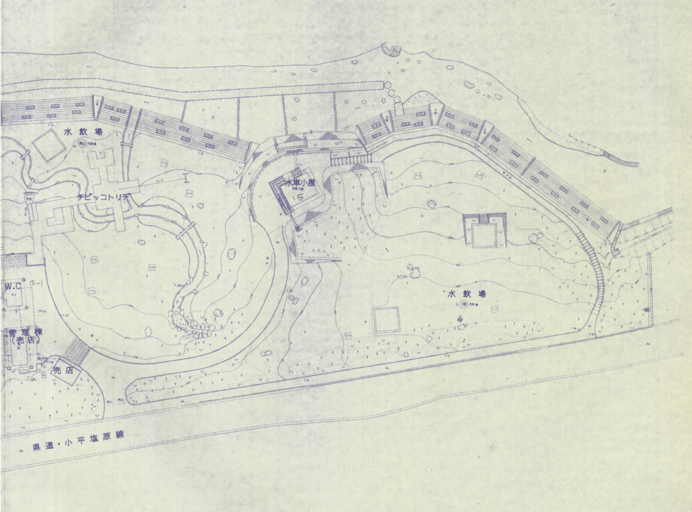
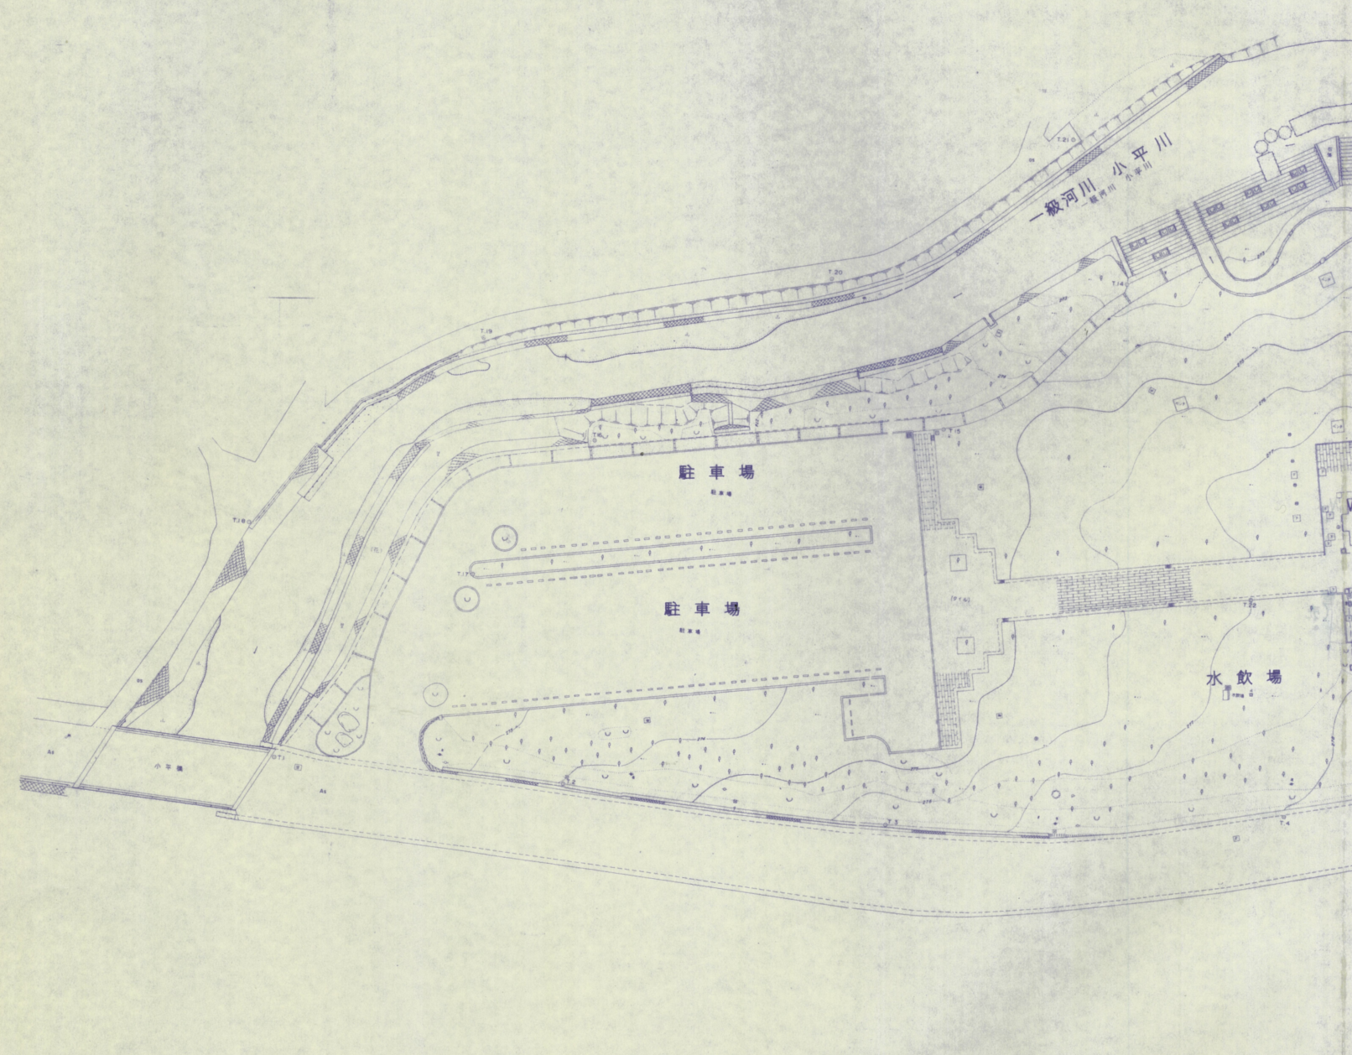

親水公園平面図
39 階段護岸
小平川
35 四阿
38 野口水車保存館
34 チビッコトリデ（遊具）
33 駐車場
32 ザイルクライミング
31 トイレ
37 水車小屋
36 四阿
29 管理棟
30 ねむの木亭（売店）
県道334号線

